Slide 1
Rumunsko a Bulharsko Z_132_Evropa_Rumunsko a Bulharsko
Registrační číslo projektu: CZ.1.07/1.1.38/02.0025
Název projektu: Modernizace výuky na ZŠ Slušovice, Fryšták, Kašava a Velehrad
Tento projekt je spolufinancován z Evropského sociálního fondu a státního rozpočtu České republiky.
Autor: Mgr. Jana Kalandrová
Škola: Základní škola Fryšták, okres Zlín

Slide 2
Anotace:
Digitální učební materiál je určen k seznámení žáků se státy Rumunsko a Bulharko na JV evropského kontinentu.
Materiál představuje státy Rumunsko a Bulharsko.
Je určen pro předmět zeměpis, 7. ročník.
Tento materiál vznikl jako doplňující materiál k učebnici: Demek, J., Mališ, I., Zeměpis 7 pro základní školu – Zeměpis světadílů. 1. vyd. Praha: SPN, 2008, ISBN 978-80-7235-383-5

Slide 3
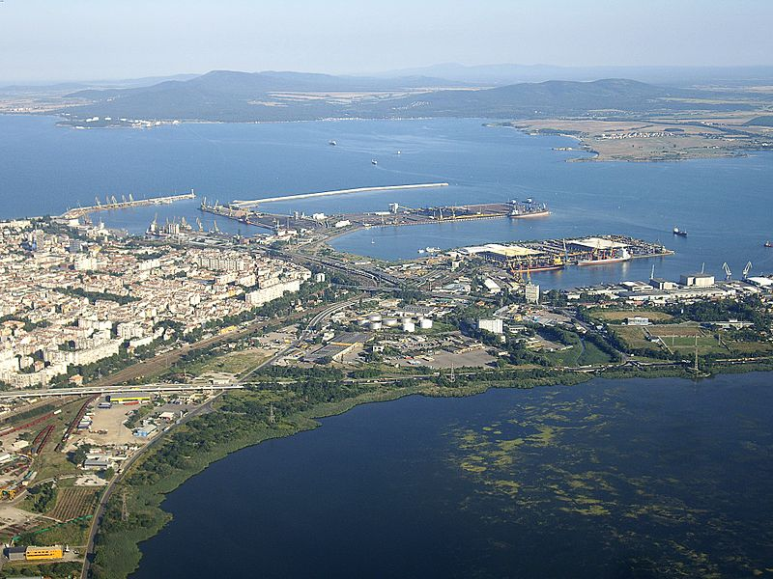
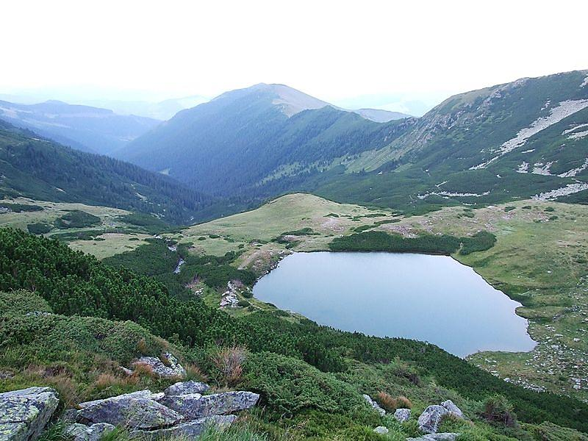
Rumunsko a Bulharsko
Balkánský poloostrov
Přístup k Černému moři
Rozvoj turistického ruchu
Burgas při Černém moři
Karpaty

Slide 4
Rumunsko – základní charakteristika
Rumunsko
Hl. město Bukurešť
22 mil. obyvatel
Rozloha 238 tis. km²
Měna leu
Jazyk rumunština

Slide 5
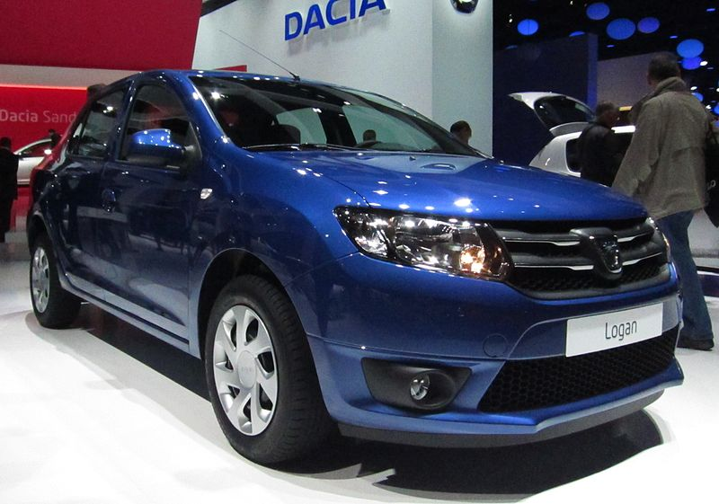
Rumunsko – hospodářství
Těžba nerostných surovin
Ropa, zemní plyn, rudy barevných kovů, soli
Hutnictví
Strojírenství
Chemický průmysl
Dacia

Slide 6
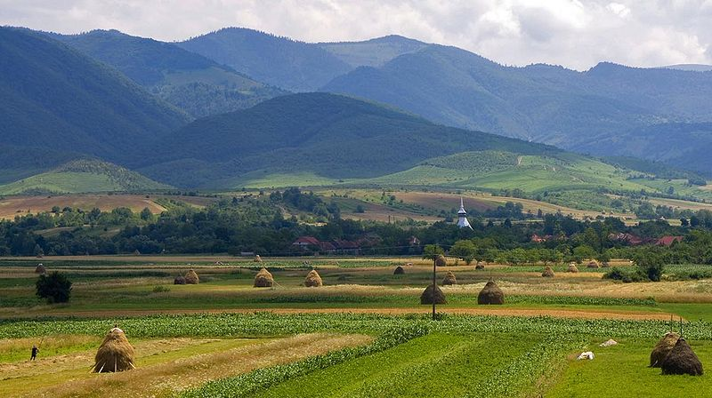
Rumunsko – hospodářství
Dobré přírodní podmínky
Úrodná Rumunská nížina
Značně zaostalé
Pěstování pšenice, kukuřice, zeleniny
Chov prasat a ovcí
Zemědělská krajina

Slide 7
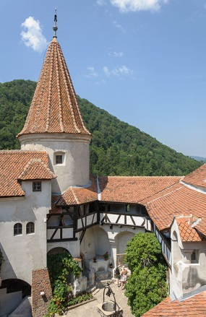
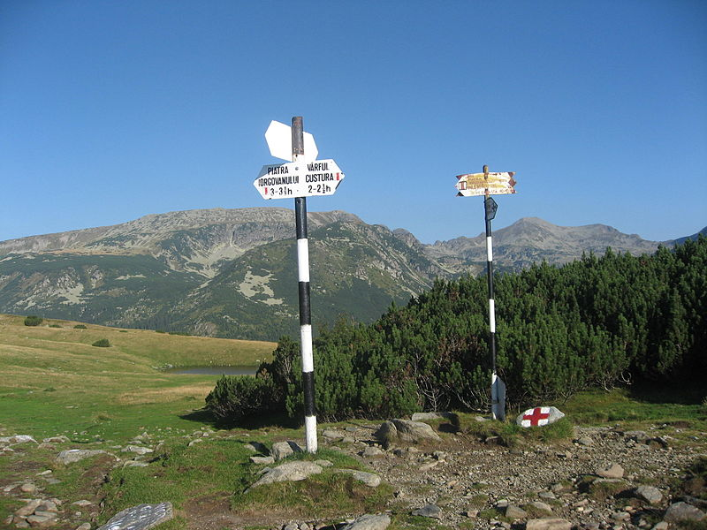
Rumunsko – hospodářství
Cestovní ruch
Karpaty
Horské túry, rafting
Nízká úroveň služeb
Bran – „hrad hraběte Drákuly“

Slide 8
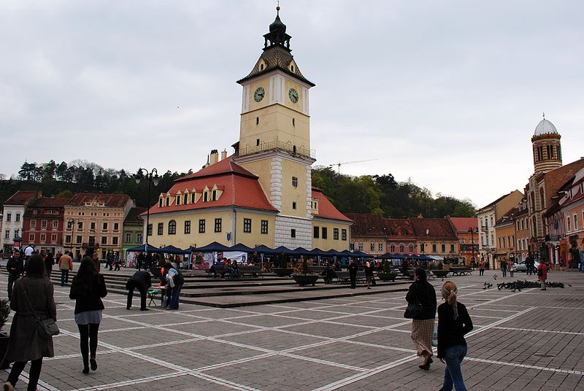
Rumunsko - obyvatelstvo
Soustředění obyvatelstva v Rumunské nížině
Bukurešť
Soustředění průmyslu
Brašov
Konstanca
Přístav
Brašov

Slide 9
Bulharsko – základní charakteristika
Bulharská republika
Hl. město Sofie
7 mil. obyvatel
Rozloha 111 tis. km²
Měna lev
Jazyk bulharština

Slide 10
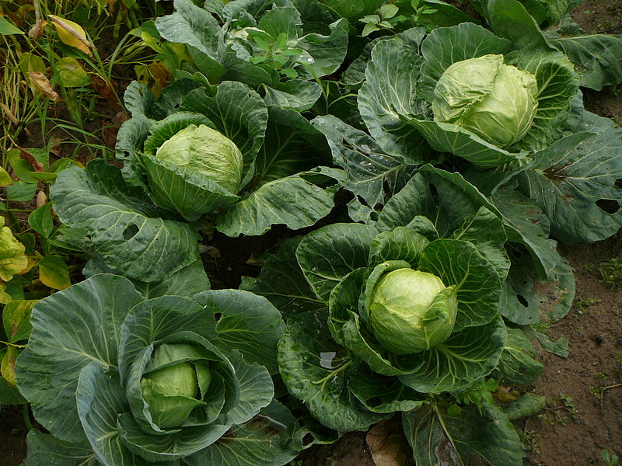
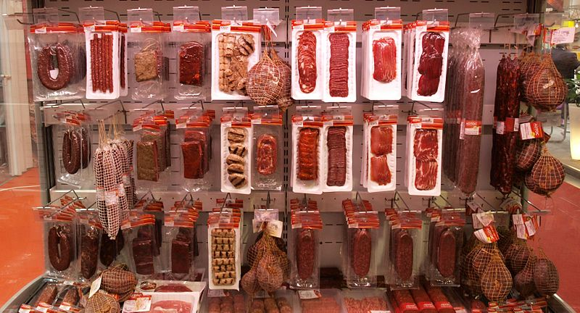
Bulharsko – hospodářství
Málo nerostných surovin
Strojírenství
Potravinářský průmysl
Pěstování ovoce, zeleniny, tabáku a květin
Hlávky zelí
Z čeho se vyrábí růžový olej?
Masné výrobky

Slide 11
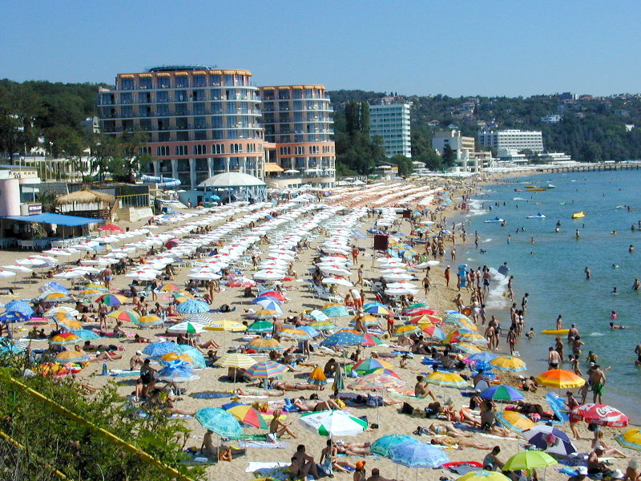
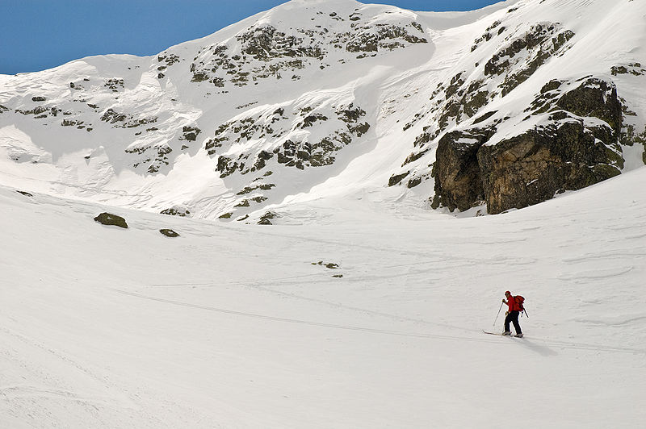
Bulharsko – cestovní ruch
Pobřeží Černého moře
Letní rekreace
Horské oblasti - Vitoša, Pirin, Rila, Rodopy
Vysokohorská turistika a lyžování
Pláž – Černé moře
Rila – zimní rekreace

Slide 12
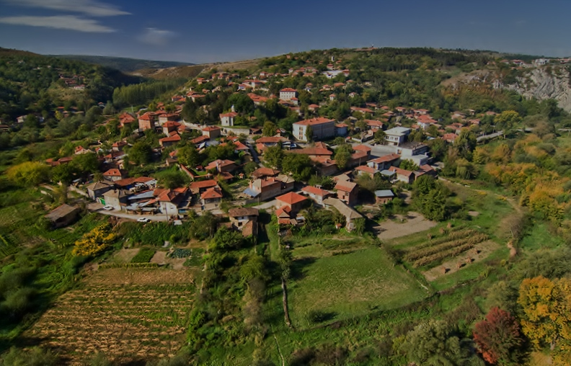
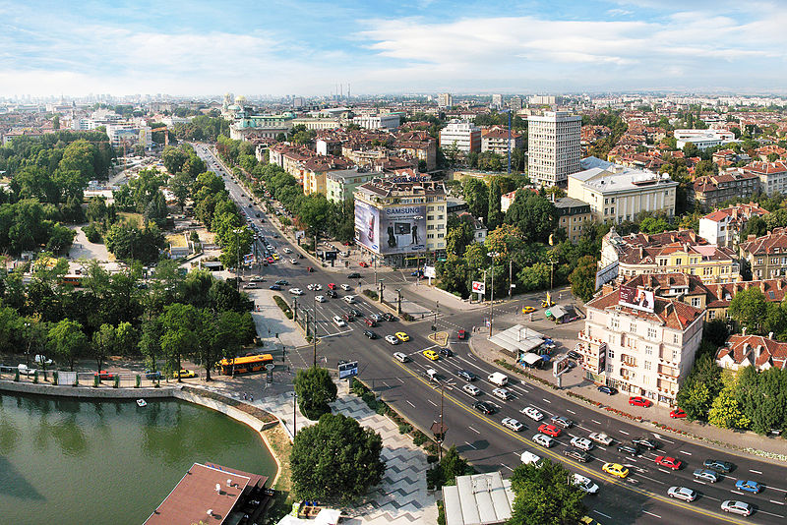
Bulharsko – obyvatelstvo a sídla
Sofie – hl. město
Plovdiv
Varna
Obec Cherven
Sofie

Slide 13
Použité zdroje
Flag of Romania.svg. In: Wikipedia: the free encyclopedia [online]. San Francisco (CA): Wikimedia Foundation, 2001-, 6. 5. 2012 [cit. 2013-08-02]. Dostupné z: http://cs.wikipedia.org/wiki/Soubor:Flag_of_Romania.svg
Burgas Juni2012 Hafen und der Burgas-See.JPG. In: Wikipedia: the free encyclopedia [online]. San Francisco (CA): Wikimedia Foundation, 2001-, 11.07.2012 [cit. 2013-08-02]. Dostupné z: http://commons.wikimedia.org/wiki/File:Burgas_Juni2012_Hafen_und_der_Burgas-See.JPG
Lala Mare.JPG. In: Wikipedia: the free encyclopedia [online]. San Francisco (CA): Wikimedia Foundation, 2001-, 25 January 2008 [cit. 2013-08-02]. Dostupné z: http://commons.wikimedia.org/wiki/File:Lala_Mare.JPG
PiataSfatuluiBrasov.JPG. In: Wikipedia: the free encyclopedia [online]. San Francisco (CA): Wikimedia Foundation, 2001-, 26 April 2010 [cit. 2013-08-02]. Dostupné z: http://commons.wikimedia.org/wiki/File:PiataSfatuluiBrasov.JPG
Dacia Logan II (front quarter).JPG. In: Wikipedia: the free encyclopedia [online]. San Francisco (CA): Wikimedia Foundation, 2001-, 12 October 2012 [cit. 2013-08-02]. Dostupné z: http://commons.wikimedia.org/wiki/File:Dacia_Logan_II_(front_quarter).JPG
Bradet.peste sat.jpg. In: Wikipedia: the free encyclopedia [online]. San Francisco (CA): Wikimedia Foundation, 2001-, 22 October 2008 [cit. 2013-08-02]. Dostupné z: http://commons.wikimedia.org/wiki/File:Bradet.peste_sat.jpg

Slide 14
Použité zdroje
Flag of Bulgaria.svg. In: Wikipedia: the free encyclopedia [online]. San Francisco (CA): Wikimedia Foundation, 2001-, 18. 2. 2013 [cit. 2013-08-02]. Dostupné z: http://cs.wikipedia.org/wiki/Soubor:Flag_of_Bulgaria.svg
Downtown Sofia Boby Dimitrov 1.jpg. In: Wikipedia: the free encyclopedia [online]. San Francisco (CA): Wikimedia Foundation, 2001-, 26 August 2009 [cit. 2013-08-02]. Dostupné z: http://commons.wikimedia.org/wiki/File:Downtown_Sofia_Boby_Dimitrov_1.jpg
Maliovitca 05.jpg. In: Wikipedia: the free encyclopedia [online]. San Francisco (CA): Wikimedia Foundation, 2001-, 03.05.2008 [cit. 2013-08-02]. Dostupné z: http://commons.wikimedia.org/wiki/File:Maliovitca_05.jpg
Brassica oleracea E1.jpg. In: Wikipedia: the free encyclopedia [online]. San Francisco (CA): Wikimedia Foundation, 2001-, 9 Augustus 2010 [cit. 2013-08-02]. Dostupné z: http://commons.wikimedia.org/wiki/File:Brassica_oleracea_E1.jpg?uselang=af
Bulgarian maso products.jpg. In: Wikipedia: the free encyclopedia [online]. San Francisco (CA): Wikimedia Foundation, 2001-, 12 November 2010 [cit. 2013-08-02]. Dostupné z: http://commons.wikimedia.org/wiki/File:Bulgarian_meat_products.jpg?uselang=af
St. Constantine and Elena Resort.jpg. In: Wikipedia: the free encyclopedia [online]. San Francisco (CA): Wikimedia Foundation, 2001-, 21 Julie 2007 [cit. 2013-08-02]. Dostupné z: http://commons.wikimedia.org/wiki/File:St._Constantine_and_Elena_Resort.jpg?uselang=af
Village of Cherven.jpg. In: Wikipedia: the free encyclopedia [online]. San Francisco (CA): Wikimedia Foundation, 2001-, 29 May 2008 [cit. 2013-08-02]. Dostupné z: http://commons.wikimedia.org/wiki/File:Village_of_Cherven.jpg
MYRABELLA. Bran castle courtyard round tower. In: Wikipedia: the free encyclopedia [online]. San Francisco (CA): Wikimedia Foundation, 2001-, 27. 9. 2012 [cit. 2014-09-29]. Dostupné z: http://commons.wikimedia.org/wiki/File:Bran_castle_courtyard_round_tower.jpg?fastcci_from=17691978&uselang=cs
DEZIDOR. Retezat (6). In: Wikipedia: the free encyclopedia [online]. San Francisco (CA): Wikimedia Foundation, 2001-, 8. 10. 2007 [cit. 2014-09-29]. Dostupné z: http://commons.wikimedia.org/wiki/File:Retezat_(6).jpg?uselang=cs

